Slide 1
给管理层的业务说明 ｜ 2026-11
从一张托书开始
把一条出口物流业务链变得可算账
企业 AI 化，不换货代系统，先从一个单据入口开始。
不是买一个模型，是把单据、过程、经营数据变成可管理、可追溯、可算账的资产。
单据与单证
在途与调度
对账与结算
成本与经营
知识与经验
呈：顺德协丰物流有限公司管理层
文中界面与数字均为合成演示；真实效果以贵司样本复测为准。
Notes:
开场定调：今天不是汇报开发进度，也不是让老板马上买什么。先让老板判断：我们的能力覆盖不覆盖他的业务、我们懂不懂这行、有没有可运行的东西和推进方法。

Slide 2
好处
AI 带来的不是“更聪明”，是四件老板能看见的事
少花时间、少出错、算清账、留下经验；每一件都能用贵司的单据和工时复测。
01
02
03
04
少花时间
少出错
算清账
留下经验
今天
今天
今天
今天
托书、对账、催收都靠人翻。
箱号、税号、金额、截港靠肉眼。
哪单赚钱、谁欠最久，靠拍脑袋。
老单证员的判断只在脑子里。
之后
之后
之后
之后
机器先读、先算，人只处理异常。
规则先挑错，错单更早被拦住。
成本、毛利、账龄都追到单据。
SOP、合同、报关口径可检索，难例变样本。
可测：单均耗时、月结天数
可测：错单率、退回率、重复收费
可测：毛利口径、逾期清单
可测：新人上手、重复问题
这四件事都不需要先换系统：从一条业务链的一个环节接进去，跑通再扩。
企业人工智能 · 能力说明
02 / 18
Notes:
先讲老板能感知的结果，不讲模型参数。四件事都可以用客户自己的单据和工时测，不用相信我们的口头承诺。

Slide 3
能做什么 · 全貌
一条出口物流业务链，九个环节，AI 的介入方式不一样
协丰这类港口 + 货代 + 运输企业，单据不止托书；每个环节的介入方式不同。
① 接单报价
② 订舱 / 托书
③ 单证核对
④ 拖车 / 驳船
⑤ 在途跟踪
⑥ 报关放行
⑦ 对账结算
⑧ 应收催收
⑨ 经营分析
报价助手
订舱委托 / 托书
单证一致性
调度 / 装箱
在途 / 客户查询
关务 HS
对账 / 结算
账龄 / 催收
成本 / 毛利 / 预测
模型读文本
+ 规则算价
模型读图
+ 规则校验
规则比对
+ 模型说明
运筹优化
（非大模型）
规则抽事件
+ 模型补充
词库候选
+ 模型选
规则匹配
+ 模型解释
规则分档
+ 可选润色
规则 / 统计
非大模型
演示
已实现
已实现
演示
演示
待数据
已实现
已实现
已实现/演示
绿＝大模型读/写/答 橙＝规则/运筹/统计 蓝＝等客户数据 所有环节都保留人工确认
发生频率
每天都要做、量大的环节，先做。
单次工时
超过 5 分钟、重复度高的先做。
出错成本
错了要退单、赔钱、丢客户的，先做。
贵司不需要一次全上：先选 1–2 段跑通，再把数据串起来。
企业人工智能 · 能力说明
03 / 18
Notes:
这页回答“到底能覆盖哪些环节”。九个环节里，大模型只在读、写、答、选的位置；匹配、计算、调度、预测都不是大模型。先做哪段，用频率、工时、出错成本三个维度判断。

Slide 4
能做什么 · 总览
四类能力，四个 AI 岗位
读单据、跟过程、算经营、存经验——四个岗位，底层是同一套能力。
AI 单证员
已实现
AI 调度 / 客服
演示为主
把非结构化变成结构化
把过程信息变成可追踪的事件
托书 / 订舱委托 / 发票 / 对账单 / 单证一致性
在途事件 / 客户查询 / 调度装箱 / 关务 HS
读得准、校验得住；低置信转人工，确认后才入业务。
规则先抽，模型补充；没有接口就明确说没有，不编船期。
AI 财务 / 经营助理
已实现 + 演示
AI 知识管理员
已实现
把单据和费用变成经营结论
把个人经验变成可检索资产
报价 / 成本归集 / 单票毛利 / 账龄 / 盈利 / 预测
客户知识库 / 学习队列 / 金标 / 运行月报
数字全部由规则/统计算；模型只写解释，不碰金额。
回答带原文引用；没有就明确说没有，不编。
能力是底层，岗位是入口；先配一个岗位，跑通再扩；不卖“全行业 AI 平台”。
企业人工智能 · 能力说明
04 / 18
Notes:
四类不是产品菜单，是四种工作：读、跟、算、存。这样老板能把自己的业务往里面放，而不是听我们报功能名。

Slide 5
能做什么 ①
单证：机器读、规则查、人确认
托书、订舱委托、装箱单、发票、对账单进来，先变成带置信度的字段，再让规则挑错。
能力 | 输入 | 系统做什么 | 状态
托书 / 订舱委托 | 企微文字 / 图片、H5、批量、粘贴 | 识别 + 抽字段；箱号、截港、地址校验；低置信转人工 | 已实现
发票识别 | 图片、PDF、扫描件 | 税号校验位、金额勾稽、抬头比对；异常票先拦 | 已实现
批量导入 | 一次几十份图片 / PDF | 排队识别、失败重试、逐份确认、原件留存 | 已实现
单证一致性 | 托书/订舱委托/装箱单/对账单任两份 | 字段规则比对；模型只写差异说明，不改原值 | 已实现
异常费用 | 费用明细、结算单 | 重复收费、算术不符、未知费用、同批离群 | 已实现
共同边界：模型不发明格式字段（箱号、税号、金额），强格式一律以规则为准；对不上就转人工。
入口数据不干净，后面的对账、账龄、毛利都不成立；所以第一步永远是单据。
企业人工智能 · 能力说明
05 / 18
Notes:
单证是入口。托书和发票不是“识别一下就完了”，而是识别、校验、确认、留痕四件事。强格式字段用规则，模型只做语义理解。

Slide 6
能做什么 ②
对账与结算：先找差异，再解释差异，最后留痕
匹配和金额由规则算；大模型只写“可能原因”，不碰数字。
能力 | 做什么 | 产出
自动对账 | 对账单 → 运单逐条匹配 | 一致 / 金额不符 / 系统无此单 / 客户漏单
三单匹配 | 订单 → 运单 → 发票 | 缺单、金额不一致、状态不符
外协结算 | 合同价 × 数量 → 车队报账 | 应付差异、重复报账、单价不符
异常费用 | 重复、算术、未知、同批离群 | 需核对清单，不直接判对错
差异复核 | 采纳 / 修改后采纳 / 忽略 + 备注 | 可追溯的处理记录与导出
一笔差异怎么走完
① 规则匹配
先找出来，不靠人翻
② 差异分类
系统无此单 / 金额不符 / 客户漏单
③ 模型解释
只写可能原因，不改金额
④ 人决定
采纳 / 修改 / 忽略，全部留痕
以演示数据为例：11 条对账单，8 条一致、2 条金额不符、1 条系统无此单、1 条客户漏单。
截图与数字均为演示；真实客户需用贵司对账单复测。
对账不是看总数，是把每条差异分到处理决定；财务的时间应该花在异常上。
企业人工智能 · 能力说明
06 / 18
Notes:
对账是财务最痛的场景。先讲清匹配和解释是两件事：匹配是规则，解释是模型，决定是人。这样老板不用担心模型乱改金额。

Slide 7
能做什么 ③
在途与客户：把群里的口语，变成能查、能追、能提醒的事件
规则先抽事件，模型只补充；没有数据就明确说没有，不编船期。
在途异常
演示
客户查询
演示
输入：调度 / 司机群文字
输入：箱号 / 单号 / 客户
提箱、装柜、进港、报关、放行、压车、改单、甩柜 → 事件卡片；带原文证据；不自动改单。
当前状态、ETA、报关、时间线；模型只改写措辞；真实上线需港口 / 船期 / 报关接口。
产出：事件卡片 + 原文证据 + 时间线
产出：一条回答 + 状态卡片 + 时间线
调度优化
演示
关务 HS
待数据
输入：订单 / 车辆 / 驳船 / 箱型
输入：商品描述
空驶、准时率、装箱率优化前后对比；启发式运筹，不是大模型；需订单 / 车辆 / 舱位 / GPS。
只从客户词库 / 历史报关记录里选候选；模型只在候选内选并解释；不自动申报。
产出：优化前后对比 + 调度表
产出：HS 候选 + 置信度 + 依据
这四件事的上限不在模型，在数据接口；没有接口只能做演示，不能对客户承诺。
企业人工智能 · 能力说明
07 / 18
Notes:
在途和客户查询是老板最容易兴奋、也最容易过度承诺的地方。必须当面讲清：没有港口、船期、报关接口，就只能演示，不能承诺实时。

Slide 8
能做什么 ④
经营：从“月底拍脑袋”到“每单可追、每客户可算”
报价、成本、毛利、账龄、预测，全部由规则/统计计算；模型只做解释。
报价助手
演示
成本归集
已实现
单票 / 线路毛利
已实现
历史价 + 成本 + 目标毛利 → 建议价与风险；模型补线路/箱型并写解释，不自动对外报价。
费用按单号归集；没单号按“车辆 + 日期”找唯一订单；仍找不到进“待分摊”并提示。
单票/线路收入 - 成本；亏损单先暴露；按车辆归集，驳船/线路需确认。
可测：报价耗时、成交毛利率
可测：待分摊比例、归集率
可测：亏损单占比、单票毛利
账龄催收
已实现
盈利分析
演示
预测信用
演示
按逾期天数分档、客户风险、催收优先级；话术可人工编辑，AI 润色默认关闭。
客户 / 线路的收入、成本、毛利、集中度、趋势；先看结论，再看明细。
回款、线路趋势、客户风险；规则/简单统计，需 12–24 个月历史回测。
可测：逾期金额、回款天数
可测：客户/线路毛利、集中度
可测：回测误差、命中率
经营结论必须可复现、可审计；所以不让模型算数字，只让它把规则算出的结果讲清楚。
企业人工智能 · 能力说明
08 / 18
Notes:
经营类功能解决的是老板自己的问题：哪单亏、哪个客户赚钱、谁该先催。数字必须能追到单据，不能由模型生成。

Slide 9
能做什么 ⑤
知识与经验：让“老单证员脑子里的东西”留下来
SOP、合同、报关口径可检索；人改过的难例可以变成下一轮样本。
已实现
已实现
已实现
客户知识库
学习队列 / 金标
运行月报
上传 SOP / 合同 / 报关口径；提问返回原文引用；没有就明确说“没有找到”。
人工修正过的单据进入队列；标注成金标；用于回归测试和版本对比。
工时、准确率、绕过率、异常类型；按月出，能拿给老板和客户看。
回答带引用；无引用回退原文摘录；无模型也能用。
人改一次，系统记住一次；不重复犯同样的错。
不靠人回忆；每个月的效果有据可查。
为什么这对老板重要
不是“回答多聪明”，而是：新人少问、老人少救火、口径不靠口口相传。
人走了，经验还在系统里；换人、扩编、接新客户，不用从零再教一遍。
企业人工智能 · 能力说明
09 / 18
Notes:
知识库不是聊天机器人。它的价值是把老员工的判断、客户口径、报关规则留下来，减少对个人的依赖。

Slide 10
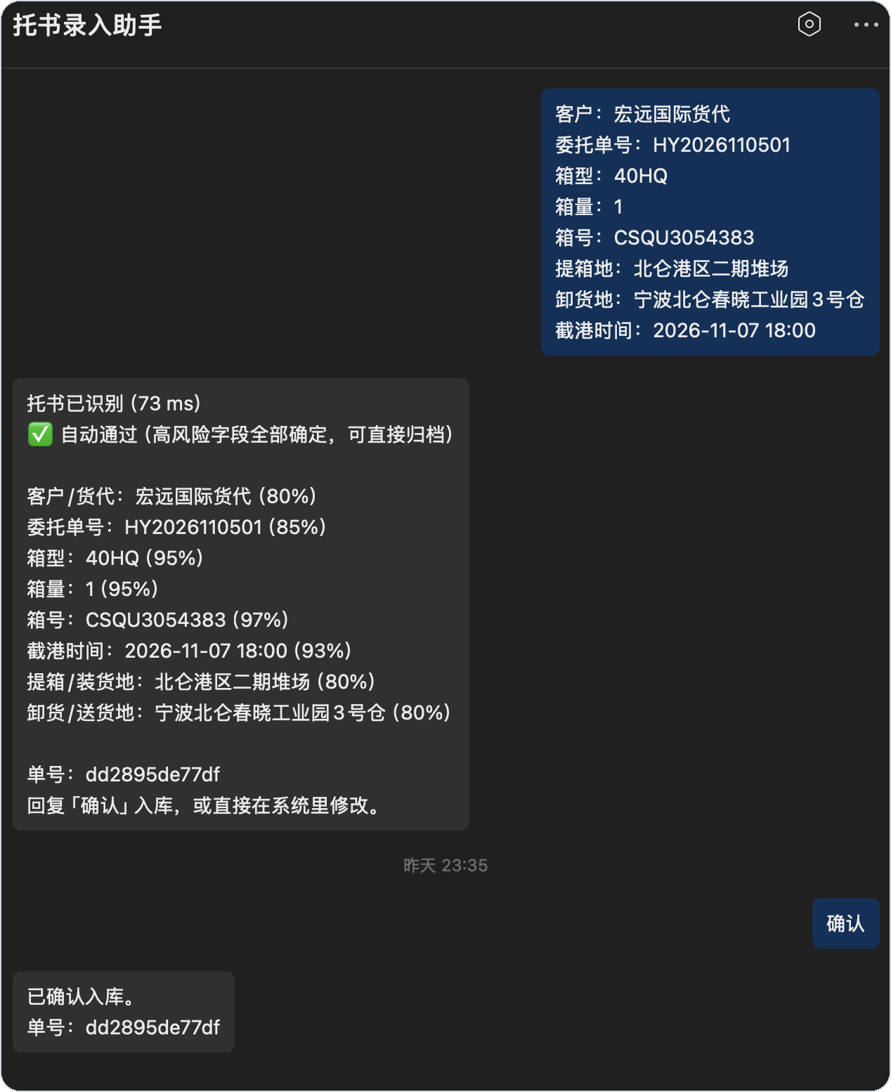
怎么表现 ①
一张托书，从群里到结构化草稿
企微文字可直接发、支持分条；字段带置信度，规则先挑错，低置信转人工。
企业微信文字
H5 拍照 / 上传
① 发
文字直接发，分几条也行
直接发、可分条
手机拍托书
批量导入
网页粘贴
一次几十份
临时试单
② 看
字段、置信度、规则提示
• 少抄：客户、箱号、截港等字段自动带出
• 少错：箱号校验位、截港、地址冲突先提示
• 可追溯：人工确认与修正全部留痕
③ 确认
回复「确认」入库
老板看到的不是“模型多强”，而是“单证员少抄多少、错单少多少”。
企微图片支持直接发图（需配置 Secret / AgentID），也可走 H5 / 批量；确认后才入业务。
截图：企业微信对话；内容为【合成演示】数据。
企业人工智能 · 能力说明
10 / 18
Notes:
这张是企业微信对话截图，内容是合成演示数据，不是客户真实托书。入口不同，后面是同一套解析、规则校验和人工确认。改进点：企微图片已支持直接发图，需要配置 Secret/AgentID。

Slide 11
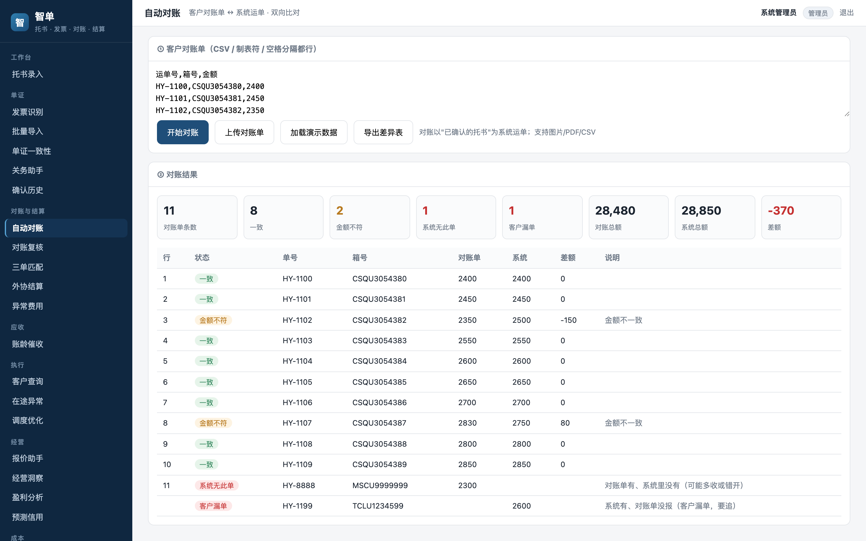
怎么表现 ②
对账不是“看个总数”，而是把差异分到处理决定
对账单、运单、结算单逐条比对；每条差异有原因、有处理记录。
• 差异分类：系统无此单 / 金额不符 / 客户漏单
• 可解释：每条给原因，不只是标红
• 可导出：差异表直接给财务跟进
差异从哪来
金额不符：单价、数量、附加费口径
系统无此单：漏录、错单、重复计费
客户漏单：客户没报或运单未关联
以演示数据为例：11 条对账单，8 条一致、2 条金额不符、1 条系统无此单、1 条客户漏单；每条都有建议动作和处理记录。
差异表可导出，直接给财务跟进。
企业人工智能 · 能力说明
截图：演示数据；真实客户需用贵司对账单复测。
11 / 18
Notes:
对账页要讲“差异分类 + 建议动作 + 人工决定”，不是讲界面多漂亮。演示数据 11 条，和截图一致。

Slide 12
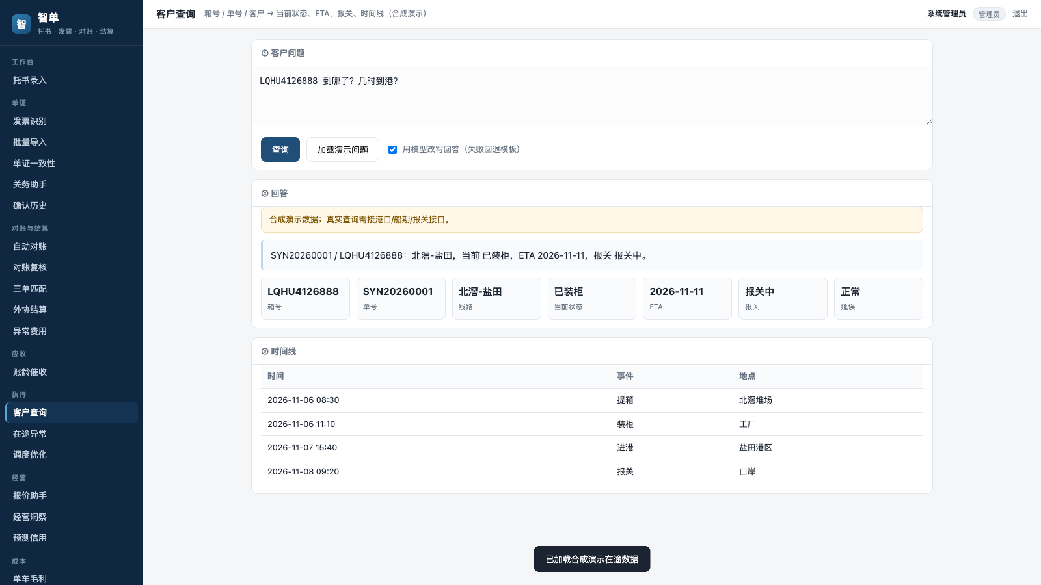
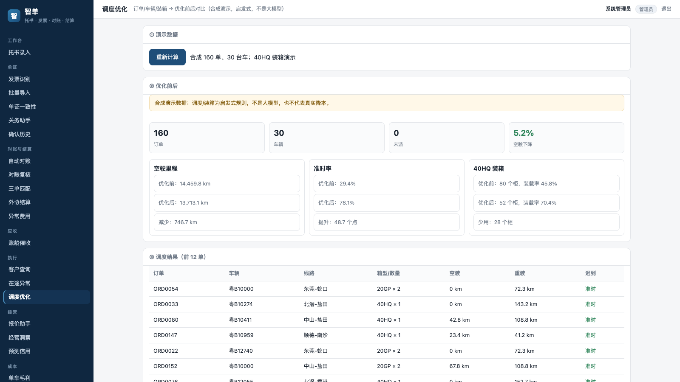
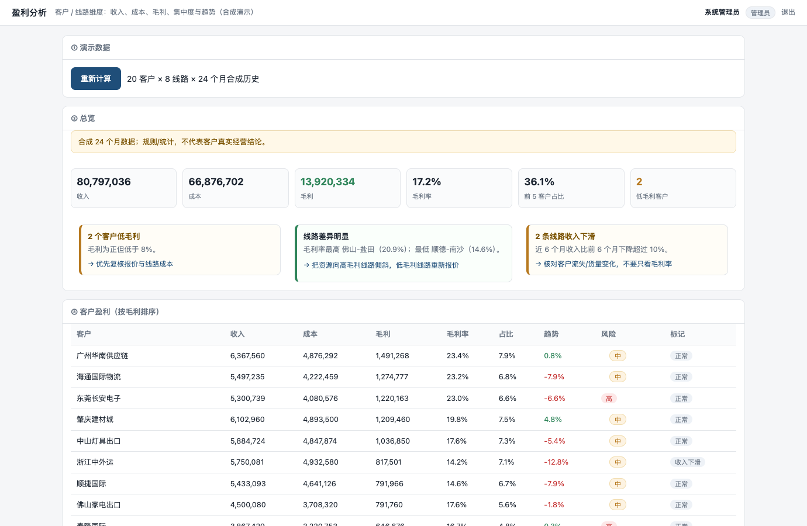
怎么表现 ③
在途、调度、经营，也都能打开看
以下均为合成演示数据；真实上线需要贵司的接口与历史数据。
客户查询
调度优化
盈利分析
箱号 / 单号 / 客户 → 状态、ETA、报关、时间线
160 单 / 30 台车 / 40HQ 装箱，优化前后对比
客户 / 线路收入、成本、毛利、集中度
这三页不是“AI 万能”，是“先做到哪、下一步要什么”
客户查询要港口 / 船期 / 报关接口；调度要订单 / 车辆 / 舱位 / GPS；盈利要客户成本科目与 12–24 个月历史。没有这些，只能演示，不能承诺。
全部为合成演示数据，不代表真实客户结论。
企业人工智能 · 能力说明
12 / 18
Notes:
这一页用来看广度：除了托书和对账，在途、调度、经营也有可打开的页面。但必须同时讲清数据前提，避免老板以为已经能实时接港口。

Slide 13
边界
AI 用在哪、不用在哪：一条线划清楚
读、写、答、选可以交给模型；算、匹配、审批、对外承诺不行。
交给模型
不交给模型
• 读图、读扫描件，把字认出来并归位
• 把长文本压成事件、摘要、差异说明
• 在检索到的原文里回答问题，并给引用
• 在客户词库的候选里选一个，并解释
• 把规则算好的结果，改写成业务能读懂的话
• 箱号、税号、金额、截港的校验
• 对账匹配、三单匹配、外协结算
• 账龄、成本、毛利、经营指标
• 调度、装箱/驳船（运筹）与回款趋势（统计）
• 审批、对外报价、申报、扣费
可复现
同一张单，今天和明天结果一致
可追溯
每个数字都能追到单据和原文
可回退
模型失败或无数据，回到规则或人工
不自动改单、不自动派车、不自动扣费、不自动申报、不自动对外报价；所有对外动作都要人确认。
模型失败必须能回退规则；没有数据必须说“没有”，不能编。
企业人工智能 · 能力说明
13 / 18
Notes:
这页是信任的基础。老板最怕模型乱来。把“模型做什么、不做什么”讲清楚，比堆功能更有用。

Slide 14
怎么做 · 方法
四步把 AI 变成可验收的流程
先做入口数据，再做规则，最后人确认和分析；顺序不能反。
第一步
第二步
第三步
第四步
读进来
查得住
人确认
用起来
托书 / 发票 / 对账单 / 群消息
→ 字段 + 置信度
箱号 / 税号 / 金额 / 截港 / 匹配
→ 异常清单
低置信 / 异常 / 审批
→ 确认、修正、撤销留痕
对账 / 账龄 / 成本 / 洞察 / 预测
→ 结论 + 动作
模型只出草稿
规则先挑错
确认后才入业务
规则算，人解读
入口数据不干净，后面的对账、账龄、毛利都不成立。
所以先做单据和规则，不先做“大屏”和“预测”；先把可验收的地基打牢。
验收标准：准确率、召回率、采纳率、工时，四项都用贵司数据测。
企业人工智能 · 能力说明
14 / 18
Notes:
四步法是我们的实施顺序，也是判断一个供应商靠不靠谱的标准：上来就讲预测和 Agent 的，通常没有把入口数据做干净。

Slide 15
怎么做 · 路径
三个阶段：先单点跑通，再同类扩展，最后跨环节串联
推进节奏由数据就绪度决定，不由合同大小决定；每一阶段都可以停。
阶段一
单点跑通
阶段二
同类扩展
阶段三
跨环节串联
2–4 周
1–2 月
季度
• 选 1 个最痛场景
• 50 份样本先跑
• 定字段、口径、验收人
• 托书 → 发票 → 对账 → 账龄
• 共用解析 / 规则 / 确认底座
• 学习队列开始积累
• 在途、调度、成本、预测
• 接 TMS / 港口 / 财务接口
• 经营视图与异常闭环
看：字段准确率 / 差异召回 / 单均耗时
看：场景覆盖率 / 采纳率 / 月结天数
看：逾期金额 / 空驶率 / 毛利率
产出：准确率 / 工时 / 错误类型报告
产出：多场景上线、运行月报
产出：经营视图、异常闭环
进入下一阶段：达到约定阈值
进入下一阶段：数据稳定、人愿意用
前提：接口与历史数据就绪
判断先做哪个：频率高 × 单次工时长 × 出错成本大 × 数据拿得到。
能力演进：P0 感知/结构化 → P1 规则自动化 + 生成辅助 → P2 预测 → P3 优化；P4 自动执行 + 审批暂不做。
企业人工智能 · 能力说明
15 / 18
Notes:
三阶段不是合同阶段，是能力阶段。每一阶段都有明确的产出和进入下一阶段的条件；达不到就停，不扩大。

Slide 16
需要什么
四类条件：样本、接口、人、环境
不需要先买系统；先给样本和一个人，就能开始验证。
样本与单据
系统与接口
• 脱敏托书 / 发票 / 对账单 / 结算单
• 费用明细、合同价、科目映射
• 现有报表、台账、历史工时
• TMS / 财务 / OMS
• 港口 / 船期 / 箱动态 / 报关状态
• 订单 / 车辆 / 驳船 / 舱位 / GPS
没有真实样本，只能演示，不能验收。
接口决定能不能实时，模型决定不了。
人
环境与安全
• 1 名负责人：能拍板、能协调
• 业务骨干：解释口径、确认异常
• IT 接口人 + 安全/法务
• 客户内网 / 客户云 / 我们云
• 账号、权限、网络策略
• 脱敏规则、数据边界、审计
没有负责人，项目会停在“再看看”。
默认数据不出客户边界。
最需要的不是预算，是一个能拍板的负责人和一批真实的单据。
三个不被锁定：数据可导出、模型可换、规则可审计。
企业人工智能 · 能力说明
16 / 18
Notes:
把条件讲在前面，避免后面扯皮。样本、接口、人、环境四类，缺哪类就明确说哪类做不了。

Slide 17
让老板放心
四不承诺、四条底线、两次拍板
先小范围、可回滚；达不到验收就停，不扩大。
不换系统
不替换货代 TMS / 财务，只做上层增强。
不替人做决定
模型只出草稿；人工确认后才进入业务，可撤销、可回滚。
不拿数据冒险
默认客户内网 / 客户云；数据不出边界，外部模型调用单独确认。
不一次性投入
先单点验证；不达标就停，不扩阶段。
启动会
定范围、定负责人、定验收口径
阶段结果会
看数据，决定继续 / 暂停 / 调整
老板只需要做两件事：指定一名负责人；参加这两次会。
不裁人，先让同样的人处理更多单；省下来的工时由贵司决定怎么用。
不承诺裁人，不承诺“省几个人”；只承诺用贵司单据和工时，给出可复核的区间。
企业人工智能 · 能力说明
17 / 18
Notes:
老板最关心风险。四不：不换系统、不替人做决定、不拿数据冒险、不一次性投入。老板本人只做两件事：指定负责人，参加两次会。

Slide 18
下一步
先做一次“能力映射”
不谈合同，先判断值不值得一起做
1
2 小时业务映射会
2
50 份样本试跑
3
一页结论
哪几段最痛、数据在哪、谁负责、哪些明确不做。
选 1–2 个场景，用贵司单据跑，不先用演示数据下结论。
现在能做 / 需要数据 / 不建议做 + 下一阶段建议。
会前准备：近 3 个月托书 / 对账单样本、现有报表、最想解决的两个问题。
目的不是让贵司马上决定买什么，而是双方判断：这件事值不值得做、先做哪一段。
不做全行业 AI；只做港口、货代、拖车的单证、对账、应收。别人给 Demo，我们给用你 50 份单据跑的报告。
企业人工智能 ｜ 能力说明 ｜ 2026-11-08
Notes:
收尾不要合同。要一次 2 小时的业务映射会、50 份样本、一页结论。先让双方判断值不值得做、先做哪一段。

